Slide 1
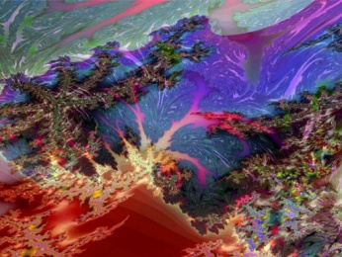
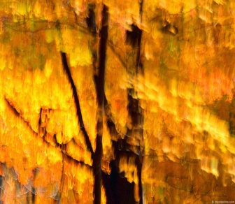


Презентація на тему:
Український живопис 19 століття
Підготував учень
9-А класу
Воловецької ЗОШ
І-ІІІ ступенів
Пітьовка Максим

Slide 2
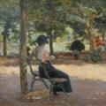
Живопис – живо писати
В українському живопису чітко окреслились і набули специфічних ознак усі жанри. Під впливом демократичних тенденцій у розвитку всієї культури на перше місце висувається побутовий жанр, який безпосередньо відображає життя народу.
Тематичні рамки цього жанру розширюються, він збагачується на нові сюжети і міцніше пов'язується зі суспільною проблематикою. Художники прагнуть осмислити нового героя часу, нові відносини, що складаються в суспільстві, знайти й утвердити нові мистецькі цінності. Зростання інтересу до минулого України, до національно-визвольної тематики зумовило піднесення історичного жанру.
Любов до рідного краю, відчуття природи як суттєвого чинника в понятті «батьківщина» було основою формування пейзажного жанру, що набуває самостійного ідейно-естетичного значення. Взагалі переважна більшість українських митців не були майстрами якогось одного жанру, а володіли багатьма із них.

Slide 3
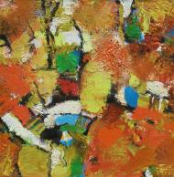
Види живопису
В українському живопису чітко окреслились і набули специфічних ознак усі жанри.
Живопись
Натюрморт
Пейзаж
Абстракция
Портрет
Ню
Жанровая живопись
Графика
Фотография
Скульптура
Иллюстрация
Digital art
Декоративно прикладное мистецтво
Текстиль
Керамика
Кукла
Коллаж
В Україні був найбільше розвинений побутовий жанр

Slide 4



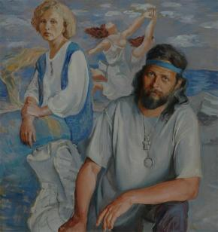
Відомі знавці українського мистецтва
Л. М. Жемчужников,
Наслідник побутового жанру, продовжувач
демократичних традицій Т. Г. Шевченка
Знавець кращих абстракцій та пейзажів.
Була ув’язнена за некорекне писання ілюст -
рацій про свободу думки
П. Д. Мартинович
(1856—1933) У дусі ідейних настанов передвижників
і графік творив живописець на початку 19 століття.
Перша людина, яка на території сучасної
України запровадив вільне писання картин
у стилі портрета.
М. Д. Кузнецов (1850—1929) Ілюзіоніст 19 століття,
уславлений на той час своїми дивовижними витворами сплеску фан -
Тазій. Спирався на станковий вид живопису.Та ще неабиякі здібності
виявив Кузнецов у портретному жанрі.
К. К. Костанді
(1852— 1921) Талановитий художник у стилі портрет, автопор-
трет, мініатюра, історично краєзнавчі роботи та
багато іншогоНайбільше прославився своїми роботами у побутовому жанрі.
Використовував на той час, як ніхто, кольорійність та різнобарвство у 19 столітті

Slide 5
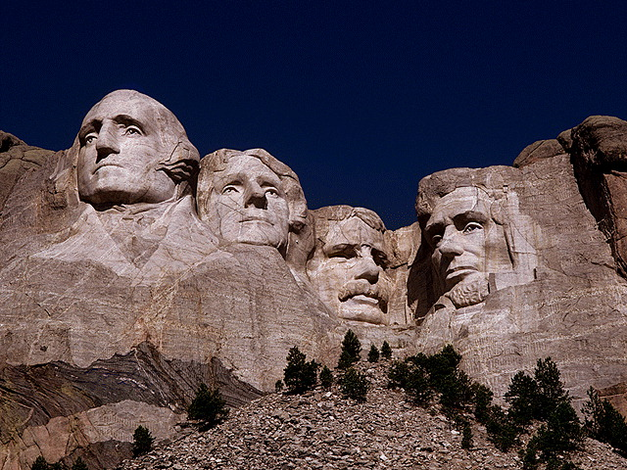
Об’єднання та розвиток живопису на Україні
. Характерним для українського образотворчого мистецтва першої половини XIX ст. було становлення його на позиціях реалізму, народності, життєвої правди.
1)На розвитку художнього життя на Україні, на утвердженні демократичних тенденцій у живопису позначилась діяльність Товариства пересувних художніх виставок («передвижники»), що виникло 1870 р. в Росії. Членами його було багато українських митців.
2)Високої професійної майстерності українські художники продовжували набувати в Петербурзькій Академії мистецтв. В Одесі, Харкові, Києві відкрилися малювальні школи (згодом училища).
3)Консолідації мистецьких сил України сприяли Товариство південноросійських художників у Одесі, Київське товариство художніх виставок, Товариство для розвою руської штуки у Львові, Товариство харківських художників та інші об'єднання.

Slide 6
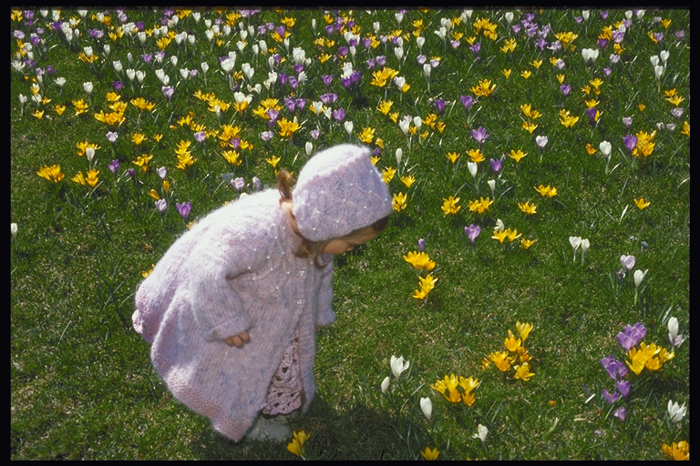
Живопис як складова культурної спадщини України
Роль живопису в культурно - освітницькому стилі життя дало великий поштовх до нової тенденції науковців, дослідників, реалістів. Нажаль кожен художник, картина, які створювалася на території України перейшли до рук Російської імперії. Але незважаючи нінащо наші предки створили новий вид живопису – побутовий жанр. Історичний жанр в українському мистецтві ще не відзначався широтою тематикою. Художники здебільшого вдавалися до героїчної історії козацтва («Сторожа запорізьких вольностей», «Козачий пікет»).
Вагомий внесок у становлення реалістичного українського жанру живопису зробив Тарас Шевченко(“Катерина”, “Андруші”,”Костел у Києві”). Реалістичними рисами, відходом від канонів класицсзму позначена творчість українсьокого художника Л. Долинського, І. Сошенка та інших.
“ Живописна Україна – символ нашого єства,
Ці картини і творіння втілення самого Божества”
Так писав Т. Шевченко

Slide 7

Кінець роботи, але не кінець мистецтву –
Бо воно безгранне

